Slide 1




感谢选择大敏姐姐原创高品质HSK系列课件!
@大敏HSK原创课件
dmgqs01
本课件和教学视频著作权归大敏姐姐所有，未经授权进行搬运、洗稿、二次转发、销售等侵权行为，都属于违法。违者绝对追责到底！

Slide 2

使用须知👇
本PPT需使用Microsoft Ofice软件，支持内容(图文/GIF/音频/动画)编辑、修改。
本PPT必须全屏播放才有动画和音效，手机打开和非全屏播放无效果。
本PPT包含：教学内容和目标、课堂中老师涉及的英语句子、学生教学内容。
动画修改方式：当前内容上，鼠标右键进行素材替换。请勿删除！否则无动效！
如有问题欢迎来大敏姐姐直播间连麦咨询，直播时间会提前在朋友圈发布：
dmgqs01
本课件和教学视频著作权归大敏姐姐所有，未经授权进行搬运、洗稿、二次转发、销售等侵权行为，都属于违法。违者绝对追责到底！

Slide 3

教学内容和目标
学生能够了解并掌握
主题
人类的杰作
（1）“时而、不禁、无不”的意义和用法
语言点
（2）正确使用本课辨析的词语“拥有-具有”
（1）通过“山脉”的“山”字，了解象形字的来源及演变
词汇
（2）熟悉并掌握“山脉、铺天盖地、席卷、目睹、身临其境、震撼、开辟、日复一日、
罕见”的意义和用法。
篇章
（1）理解课文内容
（2）按课文P9151练习5中的提示简述课文内容
（3）在简述课文的基础上完成“写一写”

Slide 4



Standard Course
HSK 6
Lesson 15

Slide 5

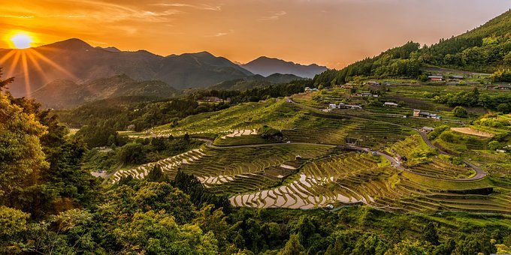
《HSK标准教程6--第十五课》
HSK Standard Course 6 Lesson 15
第15课 山脉上的雕刻
Lesson 15
Sculptures on the mountain range
Part 1

Slide 6

复习
Review
评论
典型
免得
职务
释放
鼓动
遭遇
开拓
在意
抢救

Slide 7


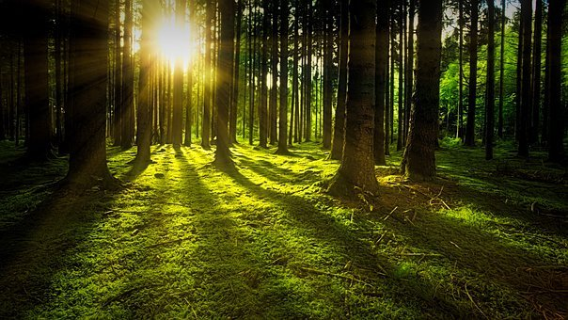
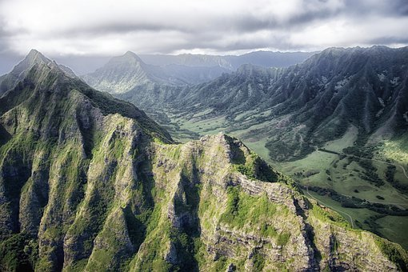

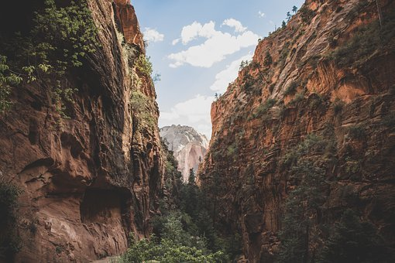
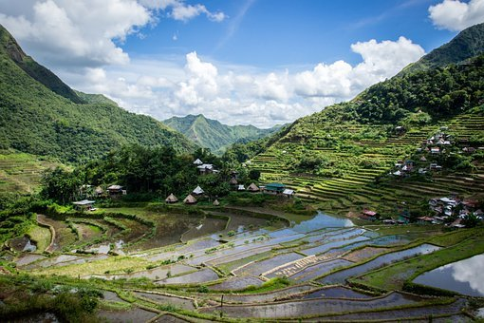
热身
Warm-up
Tī tián
梯田
Xiǎo xī
小溪
Xiá gǔ
峡谷
Shān mài
山脉
Pù bù
瀑布
Sēn lín
森林

Slide 8
热身
Warm-up
Tī tián
梯田
Xiǎo xī
小溪
Xiá gǔ
峡谷
Shān mài
山脉
Pù bù
瀑布

Slide 9
热身
Warm-up
Tī tián
梯田
Xiǎo xī
小溪
Xiá gǔ
峡谷
Pù bù
瀑布

Slide 10
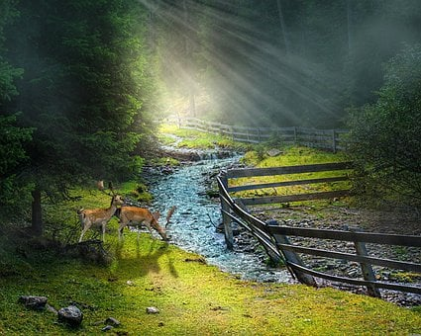
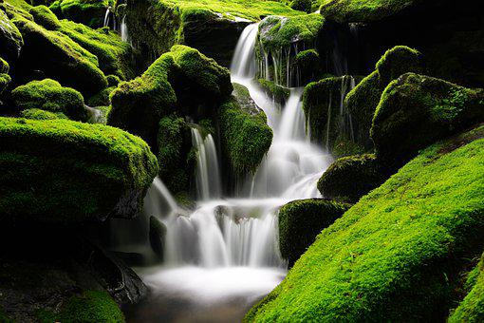
热身
Warm-up
Tī tián
梯田
Xiǎo xī
小溪
Pù bù
瀑布

Slide 11

热身
Warm-up
Xiǎo xī
小溪
Pù bù
瀑布

Slide 12
热身
Warm-up
Pù bù
瀑布

Slide 13
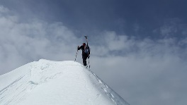
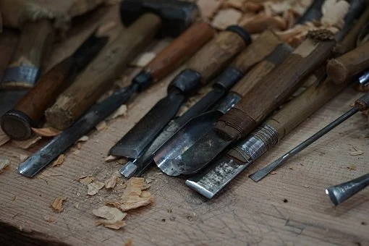
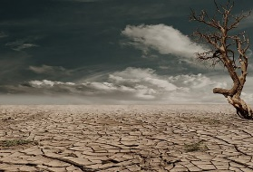
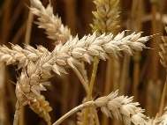
生词
New Word
diāo kè
雕 刻
v. to carve,to engrave,to sculpt
每个柱子上雕刻着。

Slide 14
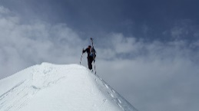
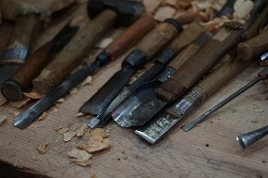

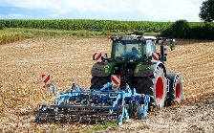

生词
New Word
gān hàn
干 旱
adj. droughty
这几年北方连续干旱，给农业生产造成很大损失。

Slide 15
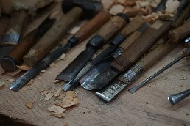
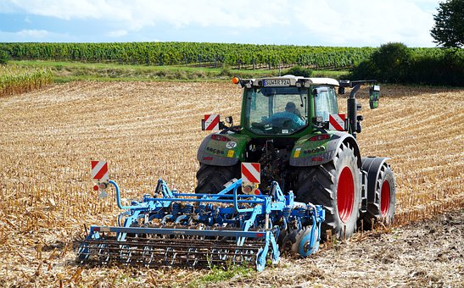

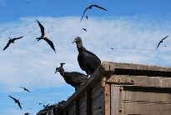
生词
New Word
gēng dì
耕 地
n. cultivated land,farmland
这几年，耕地面积不但没有扩大，反而减少了。

Slide 16
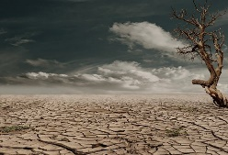
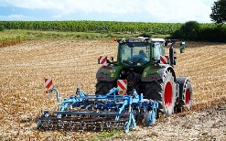



生词
New Word
zhuāng jia
庄 稼
n. crops
今年春天雨水充足，庄稼长得很旺盛。

Slide 17




生词
New Word
pán xuán
盘 旋
v. to spiral,to circle,to wheel
一只雄鹰在草原上空盘旋。

Slide 18




生词
New Word
shí’ér
时 而
adv. sometimes
小燕子时而掠过水面，时而飞上天空。

Slide 19



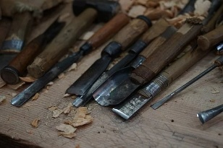

生词
New Word
hǎi bá
海 拔
n. elevation,height above sea level
青藏高原是地球上海拔最高的高原。

Slide 20

练一练
Practise
gān hàn
diāo kè
gēng dì
雕 刻
v. to carve,to engrave,to sculpt
干 旱
adj. droughty
耕 地
n. cultivated land,farmland
zhuāng jia
pán xuán
hǎi bá
庄 稼
n. crops
盘 旋
v. to spiral,to circle,to wheel
海 拔
n. elevation,height above sea level

Slide 21

生词拓展
New Word Expansion
山脉-动脉-脉搏-号脉-诊脉-叶脉
脉
他醒过来了，恍惚间听到医生问：“脉搏多少？”
老人细心地询问我的感觉和先前的治疗情况，然后号脉，开方，抓药。

Slide 22

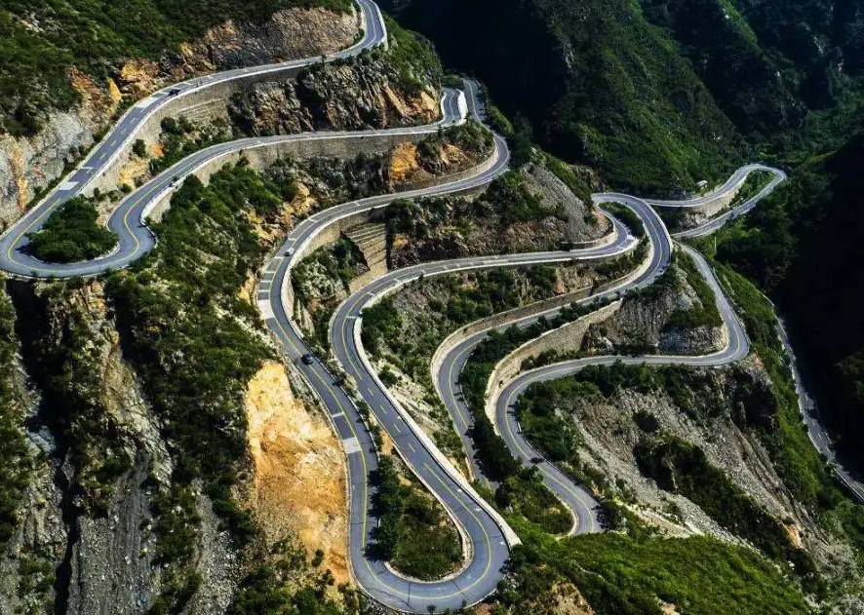

语言点
Language Point
我们的车在大山里沿着公路盘旋而行，时而行驶在深深的谷底，时而爬升到海波一千多米高的山腰。
时而
副词—用于书面
（1）两个或两个以上“时而”连用，构成并列复句，表示多种情况交替发生
五彩的蝴蝶颜色鲜艳极了，尤其是在阳光下，时而金黄，时而翠绿，时而由紫变蓝。

Slide 23


语言点
Language Point
主人去世以后，那狗没有了往日的精神，一点儿东西不吃，时而发出令人伤心的叫声。
时而
副词—用于书面
（2）单用一个。表示某种行为动作不定时地重复发生或出现。多用在动词短语前。
女儿第一天上幼儿园回来特别高兴，时而掏出老师奖励的小红花，看后又小心地珍藏起来。

Slide 24
练一练
Practise
A:高低不平，延伸到看不到尽头的远方
B:他的语言来自民间
C:半天了，他还是拿不定主意
A
那是一条年久失修的老路，时而土路，时而水泥道，____。
C
____，时而说已经想好了，就这么办，时而又犹豫不决，说还得好好想想。
B
____，时而朴实、自然，时而幽默、生动，有的像政论，有的像诗歌，深受读者喜爱。

Slide 25
生词
New Word
kū wěi
枯萎
adj. withered,shriveled
shēng chù
牲畜
n. livestock
zhuàng lì
壮丽
adj. magnificent,splendid
yī jiù
依旧
adj. full, sheer
荒地上是一片枯萎的野草。
在雪灾天气里，有的牲畜竟然出现了冻死现象。
我终于登上了雄伟壮丽的长城。
他们每天过着粗茶淡饭的日子，可依旧很开心。

Slide 26
生词
New Word
pū
铺
v.to spread,to pave,to unfold
juǎn
卷
v. to sweep along/up,to pull up,to carry along
wèi lán
蔚蓝
adj. azure,sky blue
piāo fú
漂浮
v. to float
小时候，每天晚上都是母亲为我铺床。
不知不觉中，我们竟然卷入了他们的斗争中。
夏天，蔚蓝色的天空中飘着的朵朵白云。
你时而离我很近，时而离我很远，就像云一样漂浮不定。

Slide 27
生词
New Word
yáo bǎi
摇摆
v. to sway,to swing, to waver
yì lì
毅力
n. willpower,perseverance
jié chū
杰出
adj. outstanding,distinguished
zhèn hàn
震撼
v. to shake,to shock, to stir
花儿在风中摇摆，倾听着风的旋律。
只要有毅力，就没有客服不了的困难。
陈景润在数学研究上取得了杰出的成就。
这部电影具有震撼人心的艺术力量。

Slide 28
生词
New Word
gōng diàn
宫殿
n. palace
bù jīn
不禁
adv. can’t help (doing sth.),can’t refrain from
北京故宫是一个富丽堂皇的大宫殿。
看着这些幸福的孩子，我不禁想起了自己的童年。

Slide 29
练一练
Practise
kū wěi
yī jiù
juǎn
枯萎
adj. withered,shriveled
依旧
adj. full, sheer
卷
v. to sweep along/up,to pull up,to carry along
wèi lán
yáo bǎi
yì lì
gōng diàn
蔚蓝
adj. azure,sky blue
摇摆
v. to sway,to swing, to waver
毅力
n. willpower,
perseverance
宫殿
n. palace

Slide 30
生词拓展
New Word Expansion
卷尺-胶卷-舒卷-龙卷风-卷铺盖儿
卷
陶陶用卷尺把自己从脚跟量到脑瓜儿顶，一米九。
她安逸地仰靠在铺盖儿上，一副养尊处优的架势。

Slide 31
语言点
Language Point
这是以大地为背景，用生命和毅力雕刻出的杰出作
品，它比万里长城更让我震撼，它比历史悠久的宫
殿更让我感动。我不禁问自己，这里的人为什么选
择了梯田？
不禁
副词-意思是“不由自主地、无法控制地”。“不禁”后可以跟动词短语、主谓短语、形容词。
那是我第一次用汉语演讲，走上讲台，不禁心里有些发慌。
听到这个消息，大家不禁兴奋起来。

Slide 32
练一练
Practise
完成句子
很有道理
听他说得______________，大家不禁练练点头。
留下了热泪
看着电影中父子情深，他不禁______________。
联欢会上，看到污染的河流，人们不禁要问：“
___________________________________________？”
难道我们要给子孙后代留下这样的环境吗

Slide 33



作业
Homework
作业
用下列词语造句：
时而：
壮丽：
依旧：
毅力：
杰出：
不禁：

Slide 34
《HSK标准教程6--第十五课》
HSK Standard Course 6 Lesson 15
第15课 山脉上的雕刻
Lesson 15
Sculptures on the mountain range
Part 2

Slide 35
热身
Warm-up
想一想，下列词语之间有什么联系
干 | 干旱、干燥、干草、干花、干渴、干裂、干枯、风干、晒干
饮 | 饮水、饮茶、饮酒、饮料、饮食、冷饮、热饮、畅饮、饮水思源
旧 | 依旧、仍旧、照旧、古旧、旧书、旧物、旧地、旧居、旧日、旧时、旧式、旧地重游
有 | 拥有、具有、含有、设有、留有、持有、保有、享有、公有、国有、占有、原有、只有、专有、稀有、私有、富有

Slide 36

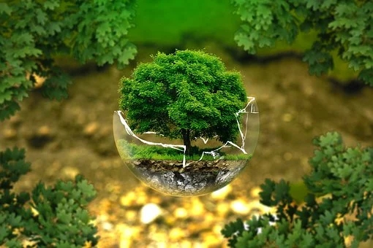

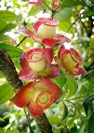
生词
New Word
shēng tài
生 态
n. ecology
我们要爱护自然环境，保持生态平衡。

Slide 37
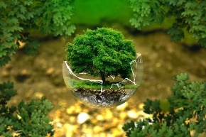


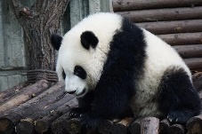
生词
New Word
shěn měi
审 美
v. to appreciate beauty
这幅画具有极强的文化和审美价值。

Slide 38
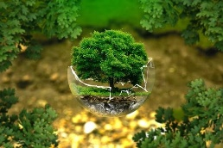
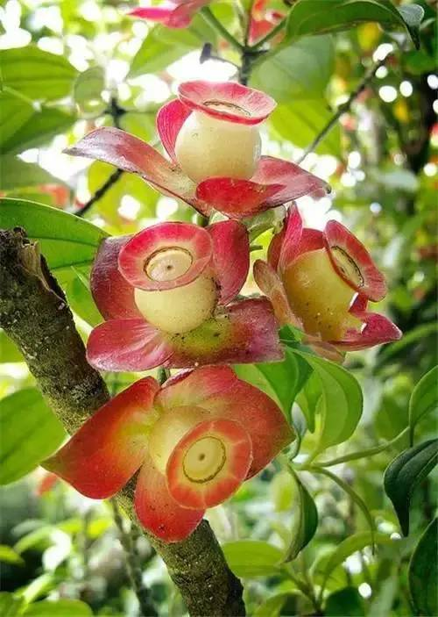
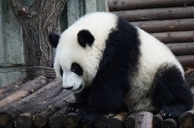

生词
New Word
hǎn jiàn
罕 见
adj. rare,seldom seen
今年气候异常，非洲发生罕见的洪灾。

Slide 39




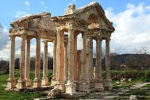
生词
New Word
zhēn xī
珍 稀
adj. rare，valuable
国家设置了许多自然保护区，保护珍稀野生动植物。

Slide 40

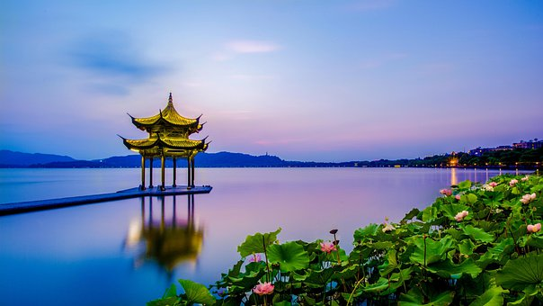

生词
New Word
táo zuì
陶 醉
v. to revel in,to be intoxicated
春天的西湖，风景如画，令人陶醉。

Slide 41



生词
New Word
yí chǎng
遗 产
n. heritage,legacy
几千年来，祖先为我们遗留下许多宝贵的文化遗产。

Slide 42




生词
New Word
yōng yǒu
拥 有
n. to own,to possess
很多东西可以证明我们人类拥有惊人的创造精神。

Slide 43
练一练
Practise
shēng tài
shěn měi
hǎn jiàn
生 态
n. ecology
审 美
v. to appreciate beauty
罕 见
adj. rare,seldom seen
zhēn xī
táo zuì
yí chǎng
yōng yǒu
珍 稀
adj. rare，valuable
陶 醉
v. to revel in,to be intoxicated
遗 产
n. heritage,legacy
拥 有
n. to own,to possess

Slide 44
生词拓展
New Word Expansion
罕闻-罕有-稀罕-罕见
罕
当大家看到他以掌力切断树枝时，才知他内力深厚，实是罕见罕闻。
这个夏季罕有的酷热，终于被高天流云、清凉爽人的秋色秋风送走了。

Slide 45
语言点
Language Point
我国拥有丰富的水电资源。
拥有
语义侧重于指领有，多指有较多的、宝贵的东西。如：土地、人口、财产、资源、爱、权利等。
共同点
动词-“有”的意思，但一般不能换用。
具有
我喜欢看具有民族风情的电视节目。
语义侧重于存在，多用于抽象事物。如：特色、特点、兴趣、水平、意义等。

Slide 46
练一练
Practise
拥有
具有
柴达木盆地 _____22万平方公里的面积。
拥有
这次改革______划时代的伟大意义。
具有
每个公民都______选举权和被选举权。
拥有

Slide 47
练一练
Practise
拥有
具有
这项工艺 _____相当高的技术水准。
具有

Slide 48




生词
New Word
chèn tuō
衬托
v. to set off, to serve as a foil
zòng héng
纵横
adj. vertical and horizontal, in length and breadth
xiōng yǒng
汹涌
v. to surge, to be turbulent
mù dǔ
目睹
v. to see with one’s own eyes, to witness
红旗在蓝天的衬托下显得分外鲜艳。
东部地区交通发达，公路铁路纵横交错。
轮船在汹涌的海上缓慢地前进。
我当时在场，目睹了事情的经过。

Slide 49
生词
New Word
chóng dié
重叠
v. to overlap,to superimpose
diāo sù
雕塑
v. /n.to carve; sculpture
cǎi jí
采集
v. to gather,to collect
zhǒng zi
种子
n. seed
政府机关改革，要减少重叠的机构。
这些雕塑的形象十分逼真。
秋天，老师带我们上山采集植物标本。
春天，农民把种子撒在田里，等待秋天的收获。

Slide 50
生词
New Word
dào gǔ
稻谷
n. (unhusked)rice
zǔ lán
阻拦
v. to stop, to block, to obstruct
kāi pì
开辟
v. to open up,to start,to set up
xīn xuè
心血
n. painstaking care or effort
秋天，田里的稻谷像一片片金色的海洋。
你既然一定要去，我也不便阻拦。
我们又开辟了一条上山的新路线。
为了完成这部著作，他花费了一生的心血。

Slide 51
生词
New Word
xīn qín
辛勤
adj. industrious,assiduous
qiè’érbùshě
锲而不舍
to stick to sth. with persistence, to work with perseverance
农民用辛勤的汗水换来了丰收的果实。
在学习上就是应该有锲而不舍的精神。

Slide 52
练一练
Practise
chèn tuō
xiōng yǒng
cǎi jí
衬托
v. to set off, to serve as a foil
汹涌
v. to surge, to be turbulent
采集
v. to gather,to collect
mù dǔ
chóng dié
diāo sù
目睹
v. to see with one’s own eyes, to witness
重叠
v. to overlap,to superimpose
雕塑
v. /n.to carve; sculpture

Slide 53
练一练
Practise
zhǒng zi
dào gǔ
xīn xuè
种子
n. seed
稻谷
n. (unhusked)rice
心血
n. painstaking care or effort
qiè’érbùshě
xīn qín
锲而不舍
to stick to sth. with persistence, to work with perseverance
辛勤
adj. industrious,
assiduous

Slide 54
生词拓展
New Word Expansion
开天辟地-独辟蹊径-精辟-开辟
辟
神的故事包括开天辟地、神的产生和谱系以及人类起源等等。
对于劳动能够养生益寿这一观点，古人早有精辟的论述。

Slide 55
语言点
Language Point
哈尼梯田的美景让人陶醉，这里的一切无不体现
着当地百姓与自然和谐相处的智慧，体现着民众对
自身文化和自然环境的尊重。
无不
副词-意思是“没有一个不、全都”。多用在动词、动词短语前面。用于书面。
坏人受到了应由的惩罚，百姓无不拍手称快。
在社会教育中，人人都是施教者，又都是受教育者；在人们的学习、生活、工作中，任何人的一言一行，一举一动，无不兴影响着你周围的人们，而你本身也每时每刻都受着别人的影响。

Slide 56
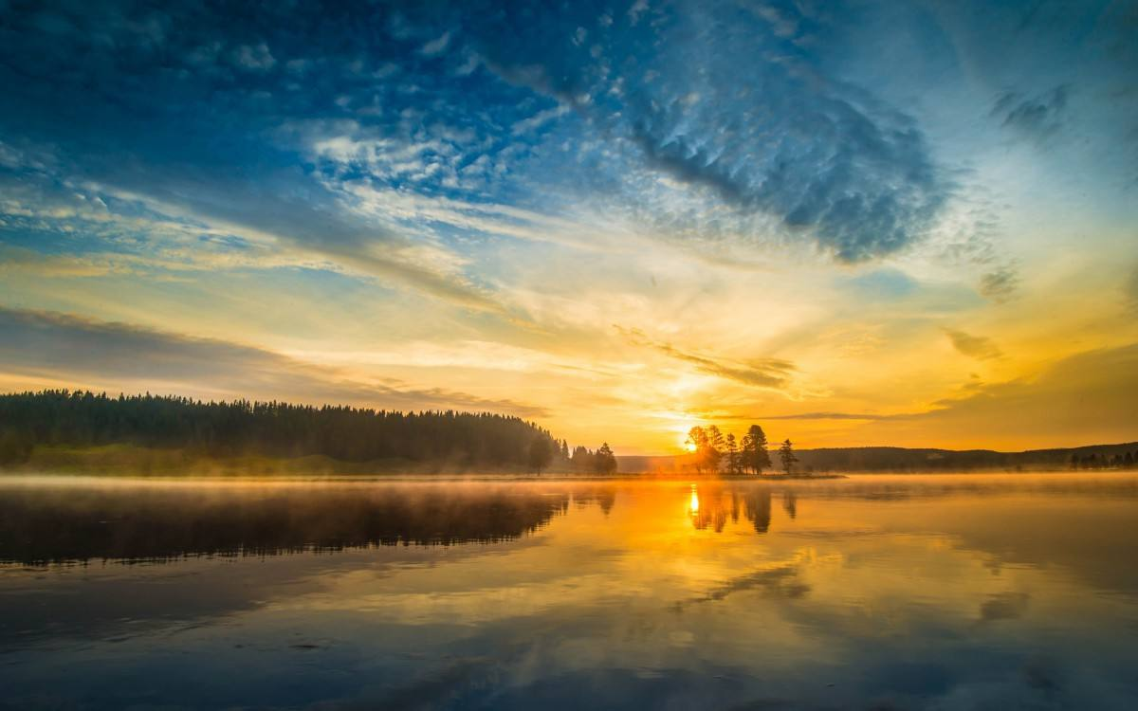

练一练
Practise
给括号里的词选择适当的位置
无不
A他设计的灯具、家具B和各种装饰品，C造型新颖，D光彩照人。
C
他创业其实A只有十多年，但他却能将自己的创业心得B升华，并总结成朴实易懂的语言，C但凡有一些创业体会的人，D一针见血的点评中了解到了创业的本质。
无不
D

Slide 57
练一练
Practise
给括号里的词选择适当的位置
谈起台湾作家李敖，无论是他的敌人还是朋友，A都不得不承认他是当代文坛上的奇人！他一生不仅著作等身，B还是一位多情才子。李敖的情感经历C与他笔下那颇含激情的文章一样，D充满传奇的色彩。
无不
D

Slide 58
练一练
Practise
庄稼 牲畜 干旱 耕地 枯萎
连续几个月没下雨，我国西部地区遭遇了几十年不遇的 ， 大面积 ，人和 饮水困难，旱情十分严重。但勤劳的农民们想方设法从各地运水来浇灌 ，使得农作物没有大面积绝收。
干旱
耕地
枯萎
牲畜
庄稼

Slide 59
练一练
Practise
珍稀 审美 生态 遗产 陶醉
九寨沟是中国第一个以自然保护风景为主要目的的自然保护区。它像一幅美丽画卷展示在人们面前，令人 。 由于风景优美， 环境良好，它获得了“世界自然____”的称号。除了具有很高的 价值，九寨沟还蕴藏着丰富、 的动植物资源。
陶醉
生态
遗产
审美
珍稀

Slide 60
练一练
Practise
用所给词语或结构改写句子
几十年过去了，这个地方还是贫穷落后。（依旧）
几十年过去了，这个地方依旧贫穷落后。
他们玩儿得兴高采烈，一会儿唱歌，一会儿跳舞。（时而┄ ┄ ，时而┄ ┄ ）
他们玩儿得兴高采烈，时而唱歌，时而跳舞。
他晃上了一种非常少见的疾病，连最有经验的大夫都感到头疼。（罕见）
他患上了一种罕见的疾病，连最有经验的大夫都感到头疼。

Slide 61
练一练
Practise
用所给词语或结构改写句子
他要做的事情，谁也拦不住，你们就别管他了。（阻拦）
他要做的事情，谁也阻拦不住，你们就别管他了。
她亲眼看到自己的家被大火烧掉了，内心非常痛苦。（目睹）
她目睹了自己的家被大火烧掉，内心非常痛苦。
由于小王做事能坚持到底、不放弃，所以最后取得了成功。（锲而不舍）
由于小王做事锲而不舍，所以最后取得了成功。

Slide 62
作业
Homework
作业
模仿例子，写出更多的词语
例：雕刻：雕塑 雕花 雕像 石雕
枯萎：___________________
震撼：___________________
辛勤：___________________
珍稀：___________________

Slide 63
《HSK标准教程6--第十五课》
HSK Standard Course 6 Lesson 15
第15课 山脉上的雕刻
Lesson 15
Sculptures on the mountain range
Part 3

Slide 64

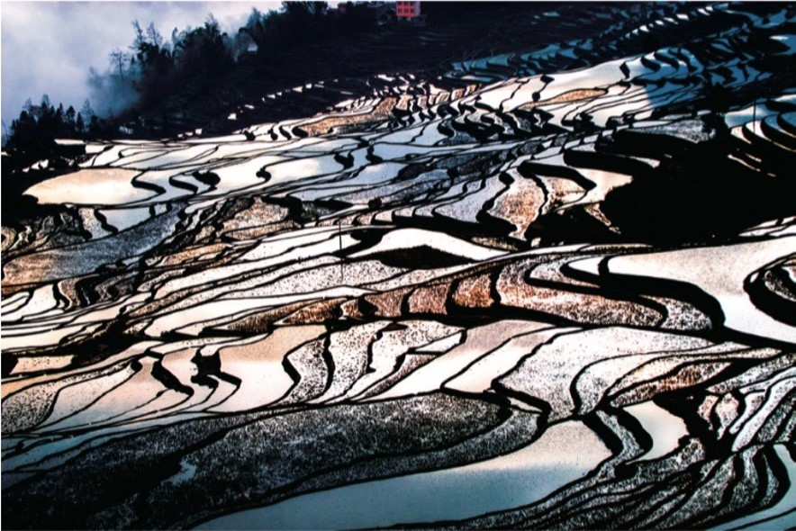

热身
Warm up
你见过中国最美的梯田吗？在你的国家有吗？

Slide 65

课文 1
Text 1
听课文，回答问题：
什么东西可以衬托出梯田的壮美？
作者的眼里奇迹般的梯田，是中国哪个民族的？
山民们用了多少年完成了这些梯田？

Slide 66
课文 1
Text 1
2010年中国西南遭遇百年不遇的干旱，耕地上，庄稼枯萎而死，农作物大面积绝收。就在各地旱情严重、人和牲畜饮水都难的时候，滇南红河哀牢山南部的一片片梯田庄里依旧，它们依山形而流转，一片片、一层层由半山腰延伸至峡谷，像一张张亮丽的油画，铺天盖地，席卷而至。蔚蓝的天空，漂浮的白云，摇摆的树影，更衬托出梯田的壮美。
。
1.请用重点词语复述故事：干旱、枯萎而死、牲畜、铺天盖地、
席卷而至、衬托。

Slide 67
课文 1
Text 1
我们的车在大山里沿着公路盘旋而行，时而行驶在深深的谷底，时而爬升到海拔一千多米高的山腰。遥望山顶，是大片的森林，峡谷间闪闪发光的是小溪、泉水和瀑布，半山腰是村子，村子下是如山如海、纵横万里、汹涌而来的梯田。
1.请用重点词语复述故事：盘旋、时而… …时而… … 、海拔
如山如海、纵横万里。

Slide 68
课文 1
Text 1
尽管已目睹这奇迹无数次，但我每次身临其境，都会为哈尼族山民们在这重重叠叠的山脉上雕塑出的美丽画卷而震惊。这是以大地为背景，用生命和毅力雕刻出的杰出作品，它比万里长城更让我震撼，它比历史悠久的宫殿更让我感动 。我不禁问自己，这里的人为什么选择了梯田？
1.请用重点词语复述故事：目睹、身临其境、山脉、毅力、
震撼

Slide 69
课文 1
Text 1
后来，我在当地听到了一首古老的曲子，歌词的意思是，祖先们只靠打猎过不了日子，光靠采集树果也过不了日子，于是学会了翻地，学会了种植。他们发现种子和水最亲近，喝过水的种子就是金闪闪的稻谷，从此他们再也离不开梯田和水。经过数十代人的锲而不舍，他们终于将一座座大山，雕塑成了梯田。面对大山，山民们没有对抗，而是选择了服从——他们服从自然规律，选择开辟梯田这种农耕方式，最终与大自然和谐相处。
1.请用重点词语复述故事：种子、稻谷、锲而不舍、雕塑、
开辟、和谐。

Slide 70
课文 1
Text 1
1300多年，山民们用汗水，用心血，用日复一日的辛勤劳动完成了山脉上的雕刻，任何困难也阻拦不了他们。这幅画卷以其宝贵的生态、文化和审美价值，展示着它的罕见和珍稀。
1.请用重点词语复述故事：心血、日复一日、雕刻、阻拦、
审美价值、罕见。

Slide 71
课文 1
Text 1
有人说：“哈尼梯田的美景让人陶醉，这里的一切无不体现着当地百姓与自然和谐相处的智慧，体现着民众对自身文化和自然环境的尊重。它所蕴含的人与自然高度和谐发展的古老文化特征，正是21世纪人类所追求的一种精神。”
也有人说，哈尼梯田“是人类的宝贵遗产，它向我们证明人类拥有惊人的创造精神”！
1.请用重点词语复述故事：陶醉、无不、遗产、创造、拥有。

Slide 72
练一练
Practise
根据提示，简述课文主要内容
当中国西南遭遇干旱时，哈尼梯田怎么样？ | ……壮丽依旧，…… ……的天空，……的白云，……的树影，更衬托出......
描述一下坐在车上遥望梯田时看到的风景。 | 山顶……，峡谷间……，半山腰……，村子下……
为什么“我”每次目睹哈尼梯田都感到震惊？ | 这是......的作品，它比长城……，比宫殿......

Slide 73
练一练
Practise
根据提示，简述课文主要内容
这里的人为什么选择了梯田？ | 古老的曲子：...... 经过数十代人的锲而不舍…… ……与大自然和谐相处
哈尼梯田有什么价值？ | 以其......，展示着......
哈尼梯田体现了什么样的智慧和精神？ | 体现：和谐相处、对......的尊重。 蕴含：人与自然、人类

Slide 74
作业
Homework
作业
阅读语段，模仿造句
1.尽管已目睹这奇迹无数次，但我每次身临其境，都会为哈尼族山民们在这重重叠叠的山脉上雕塑出的美丽画卷而震惊。
不管 ， 但__________________________ ，都_______________ 。

Slide 75
作业
Homework
作业
阅读语段，模仿造句
2.面对大山，山民们没有对抗，而是选择了服从——他们服从自然规律，选择开辟梯田这种农耕方式，最终与大自然和谐相处。
面对___________________,_______________________,没有______________________,而是选择_________________,最终___________________.

Slide 76
作业
Homework
作业
这篇课文介绍了中国云南的哈尼梯田，请模仿课文以“我熟悉的......”为题介绍你所熟悉的一处名胜古迹或自然风景。内容尽量包括“地理位置、周边环境、历史变迁、人文或自然价值”等方面。写一篇不少于400字的文章。

Slide 77
扩展 1
Extension 1
成分冗余
“成分冗余”指句子结构已经完整了，句意已经明确了，又多出些不必要的词语，这就形成了成分冗余的病句。例如：汉语中有些词汇意义相近或相关
序号 | 病句 | 分析
1 | 我们班同学，上课的时候，我们都能专心听讲，认真思考问题。 | 主语重复。应删掉第二个“我们”。
2 | 一想起我教过的学生，真的打心眼里舍不得离开这些学生 | 宾语重复。可删掉最后的“这些学生”，或改为“他们”。

Slide 78
扩展 1
Extension 1
序号 | 病句 | 分析
3 | 那个地方谁也都不想去。 | 副词重复。表示任指的词常用在“也” “都”前面，但“也都”同时出现即为冗余，本句可改为“那个地方谁也不想去。”或者“那个地方谁都不想去。”
4 | 我们碰到了一些困难，这个问题短时间内不可能很快得到解决。 | 状语重复。“短时间内”和“很快”语义重复，删去其中之一即可。
5 | 人们如果连续看电视超过四个多小时，就会疲劳。 | 词义重复。“超过”和“多”重复，删掉其中之一即可。

Slide 79
练一练
Practise
指出下列句子的错误，并提出修改建议
我始终不明白，他为什么要那要的原因。
凡事要依靠群众，否则只靠自己，什么事也做不成。
经法院审理，违约经营的张某被判赔偿原告经济损失5万多余元。

Slide 80
练一练
Practise
指出下列句子的错误，并提出修改建议
这幅画是祖上传下来的，出自于名家之手。
根据美国某大学研究所发布的《2013全球幸福指数报告》显示，丹麦成为2013年世界最幸福的国家。

Slide 81
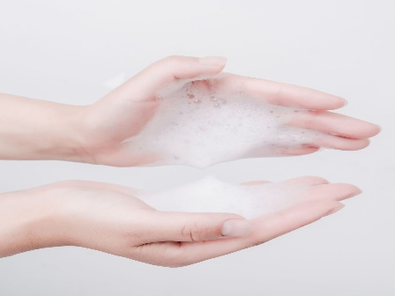
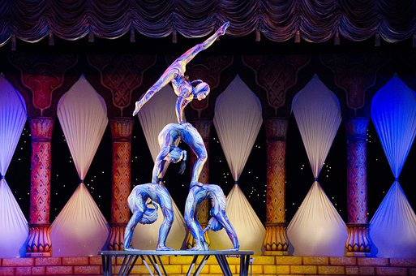
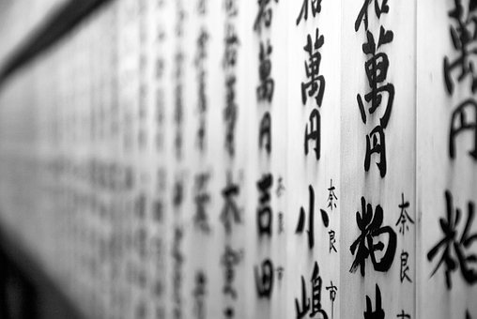

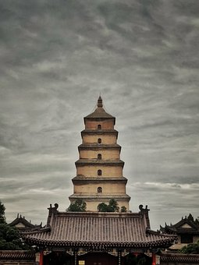
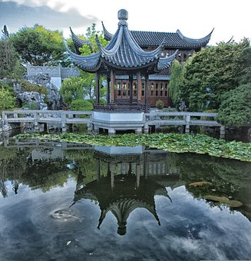
扩展
Extension
看图片，熟悉下列名词
泡沫
洗手时一定要把泡
沫清洗干净。
杂技
我喜欢看杂技表演。
书法
这是一幅书法作品。
压岁钱
过春节时，大人要给孩子
压岁钱。
塔
远处有一座塔。
亭子
河边有一个小亭子。

Slide 82
扩展
Extension
熟悉下列自然方面的词语
宇宙
太空
淡水
资源
冰雹
自然
天然气
台风
天气
气象
气压

Slide 83




《HSK标准教程6--第十五课》
HSK Standard Course 6 Lesson15
再见 Bye
再见

